Slide 1


CauseIT
Lopătaru Mihnea
Coordonatori:
Lect. Dr. Plajer Ioana Cristina
Șef. Lucr. Dr. Ing. Danciu Gabriel-Mihail

Slide 2

Cuprins
Introducere
Scop și motivație
Arhitectura aplicației
Modelul de învățare automată
Concluzii și dezvoltări viitoare

Slide 3
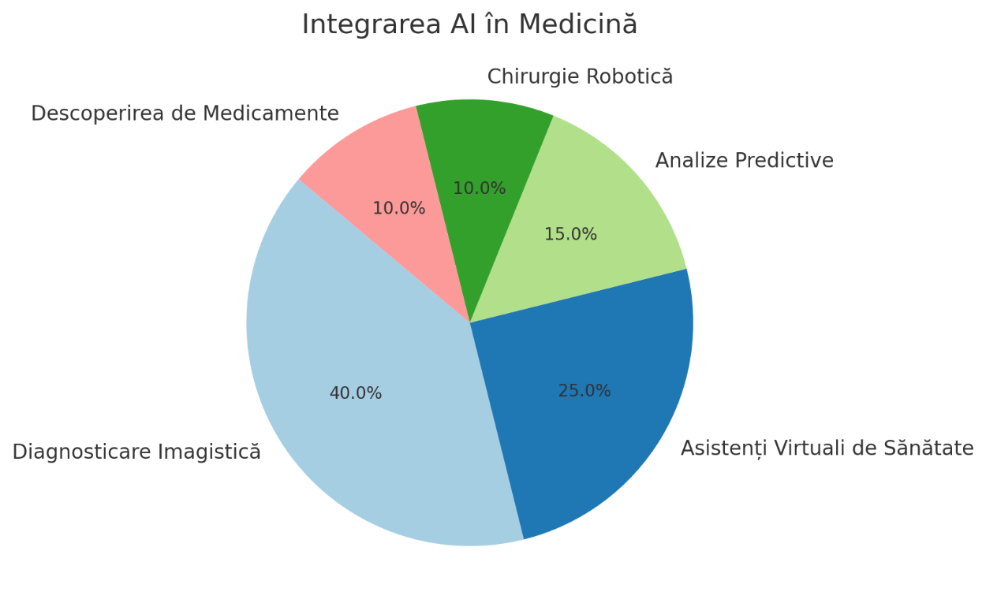

Introducere
Integrarea tehnologiilor avansate de IT în domeniul medical a revoluționat diagnosticarea bolilor.
Algoritmii de AI și ML sunt utilizați pentru diagnosticare, analiză predictivă și optimizarea tratamentelor.
Integrarea AI în medicină conform
RBC Capital Markets

Slide 4
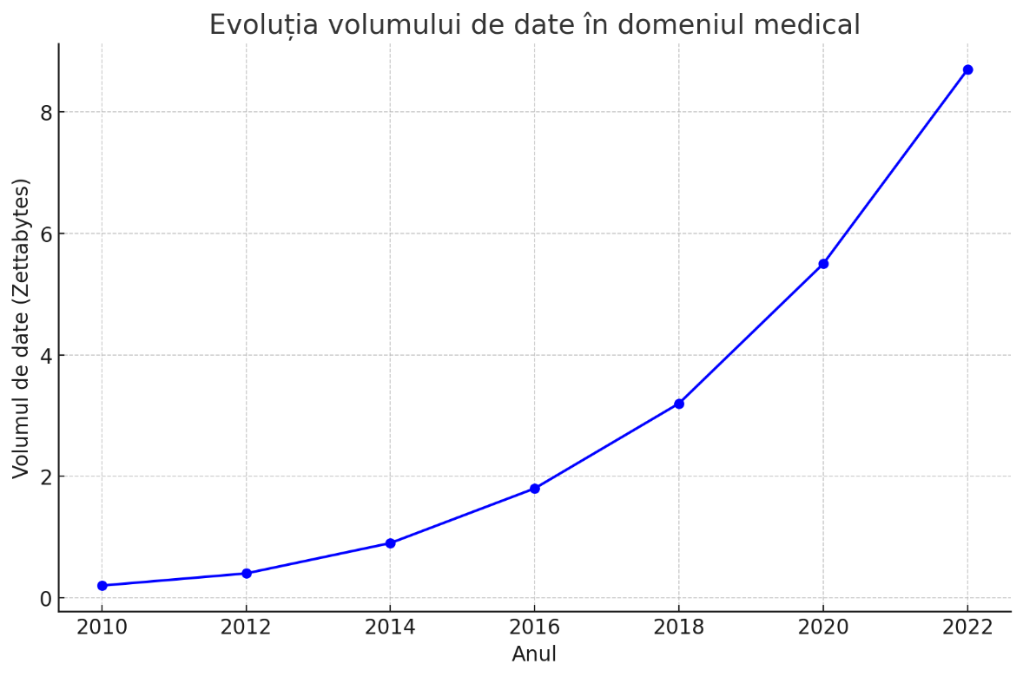
Introducere
Machine Learning (ML) permite analizarea și interpretarea volumelor mari de date medicale cu acuratețe sporită.
Lucrarea de față explorează aplicarea tehnologiilor ML pentru diagnosticarea bolilor prin intermediul aplicației CauseIT.
Evoluția volumului de date în domeniul medical conform Health IT Data

Slide 5
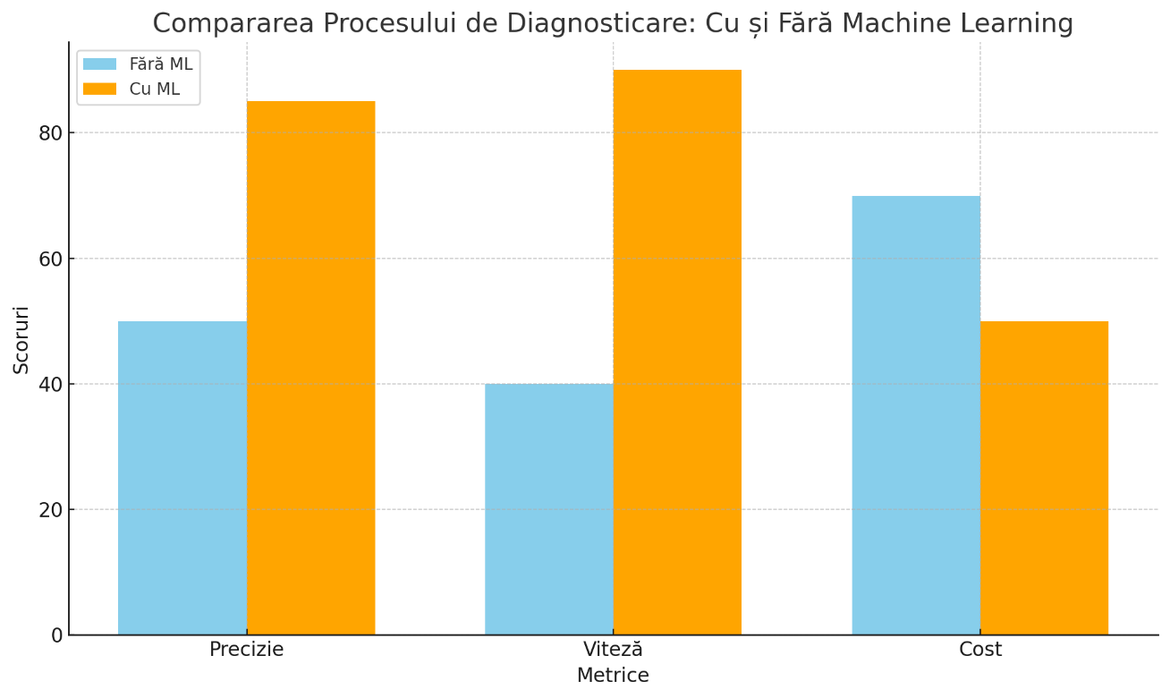
Scop și motivație
Explorarea potențialului algoritmilor avansați de învățare automată (Machine Learning - ML) în identificarea cauzelor specifice ale bolilor.
Dezvoltarea și implementarea aplicației CauseIT pentru a ajuta medicii în diagnosticarea rapidă și înțelegerea cauzelor bolilor.
Compararea procesului de diagnosticare cu și fără ML conform
Harvard Business Review

Slide 6
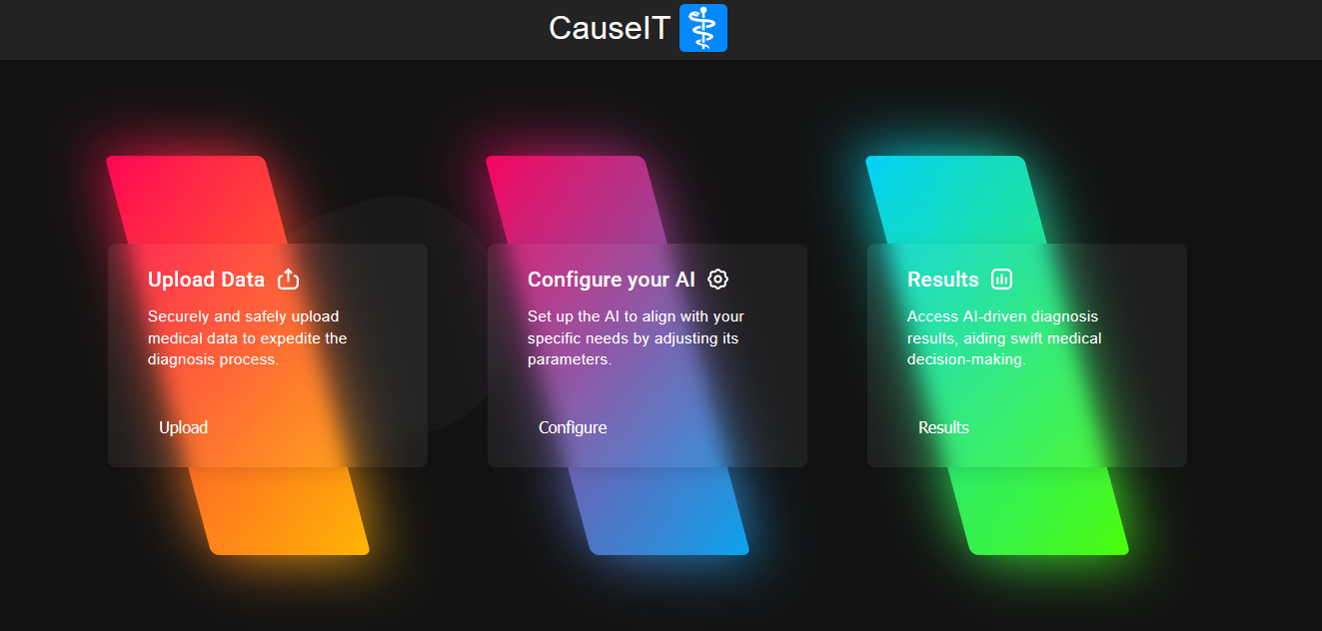
Scop și motivație
Necesitatea de a îmbunătăți diagnosticarea și tratamentul în domeniul medical folosind tehnologiile de ML.
Impactul pozitiv asupra eficienței și preciziei diagnosticării medicale.
Adaptabilitatea și scalabilitatea aplicației pentru a acoperi o gamă largă de afecțiuni medicale.
Pagina principală a platformei CauseIT

Slide 7
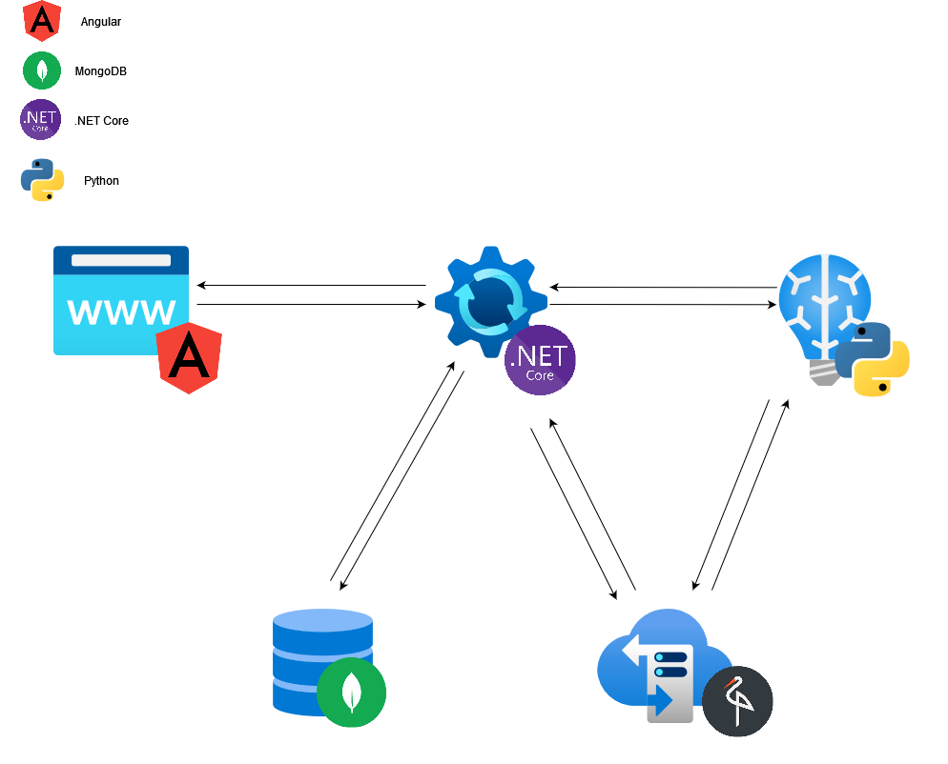
Arhitectura aplicației
Aplicația CauseIT este proiectată pe trei straturi fundamentale: frontend, server intermediar și server backend.
Această arhitectură stratificată asigură scalabilitatea și modularitatea sistemului.

Slide 8
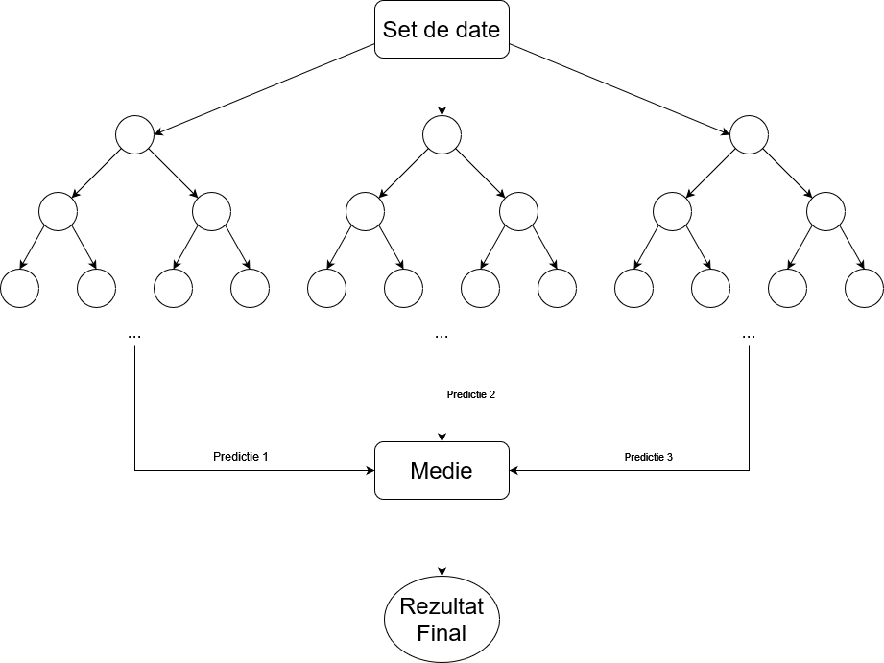
Modelul de învățare automată Modelul ales
Modelul este Random Forest, utilizat pentru clasificare.
Creează multiplii arbori de decizie pe subseturi aleatorii și combină rezultatele prin vot majoritar sau media predicțiilor.
Reduce riscul de overfitting, oferă acuratețe ridicată și poate evalua importanța variabilelor.
Procesul de Bootsrap pentru Random Forest

Slide 9
Modelul de învățare automată Seturile de date
Set de date artificial: Date generate într-un mediu controlat pentru a simula diferite scenarii.
Set de date reale publice: Date reale disponibile public, utilizate pentru a verifica performanța modelului pe cazuri reale.
Set de date reale private: Date furnizate de Siemens în cadrul proiectului Ihelp în parteneriat cu TMU, utilizate pentru a testa modelul în condiții reale și specifice.
Structura datelor utilizate
Parametru 1 | Parametru 2 | Parametru 3 | Parametru 4 | Stagiu Boala
Valoare 1.1 | Valoare 2.1 | Valoare 3.1 | Valoare 4.1 | Stagiu 1
Valoare 1.1 | Valoare 2.1 | Valoare 3.1 | Valoare 4.1 | Stagiu 2
Valoare 1.1 | Valoare 2.1 | Valoare 3.1 | Valoare 4.1 | Stagiu 3
… | … | … | … | …

Slide 10
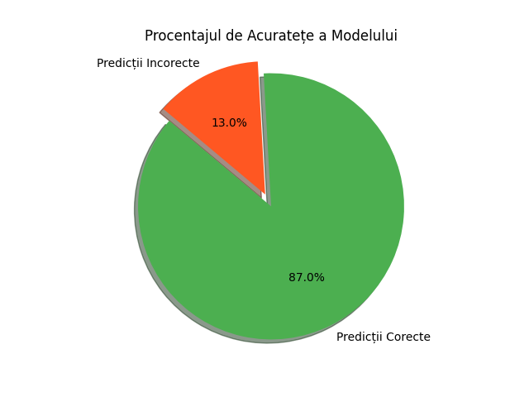
Modelul de învățare automată Performanță
Acuratețe: Pentru a evalua cât de bine poate modelul prezice stadiul bolii folosind parametrii extrași, a fost folosit un test clasic de tipul train-test. Acest test verifică precizia predicțiilor făcute de model în comparație cu valorile reale, obținând o acuratețe pe setul de date artificial de 87%.

Slide 11
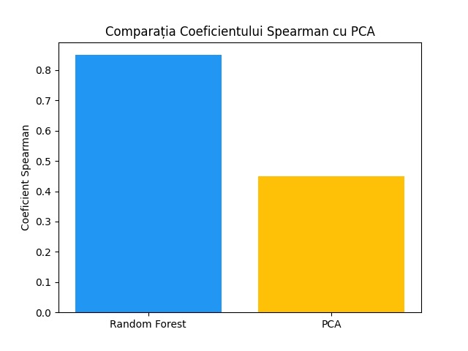
Modelul de învățare automată Performanță
Coeficient Spearman: Coeficientul Spearman a fost utilizat pentru a evalua corelația între importanța parametrilor determinată de Random Forest și PCA și adevărul de bază, pe setul de date artificial. Modelul Random Forest a obținut un coeficient Spearman de 0.85, în timp ce PCA a obținut un coeficient de 0.45.

Slide 12
Concluzii și dezvoltări viitoare
Modelul Random Forest a demonstrat o performanță excelentă în identificarea cauzelor bolii
Compararea coeficientului Spearman între Random Forest și PCA a evidențiat superioritatea Random Forest în evaluarea importanței parametrilor
Direcții de dezvoltare
Integrarea unor metode avansate de învățare automata
Extinderea seturilor de date

Slide 13
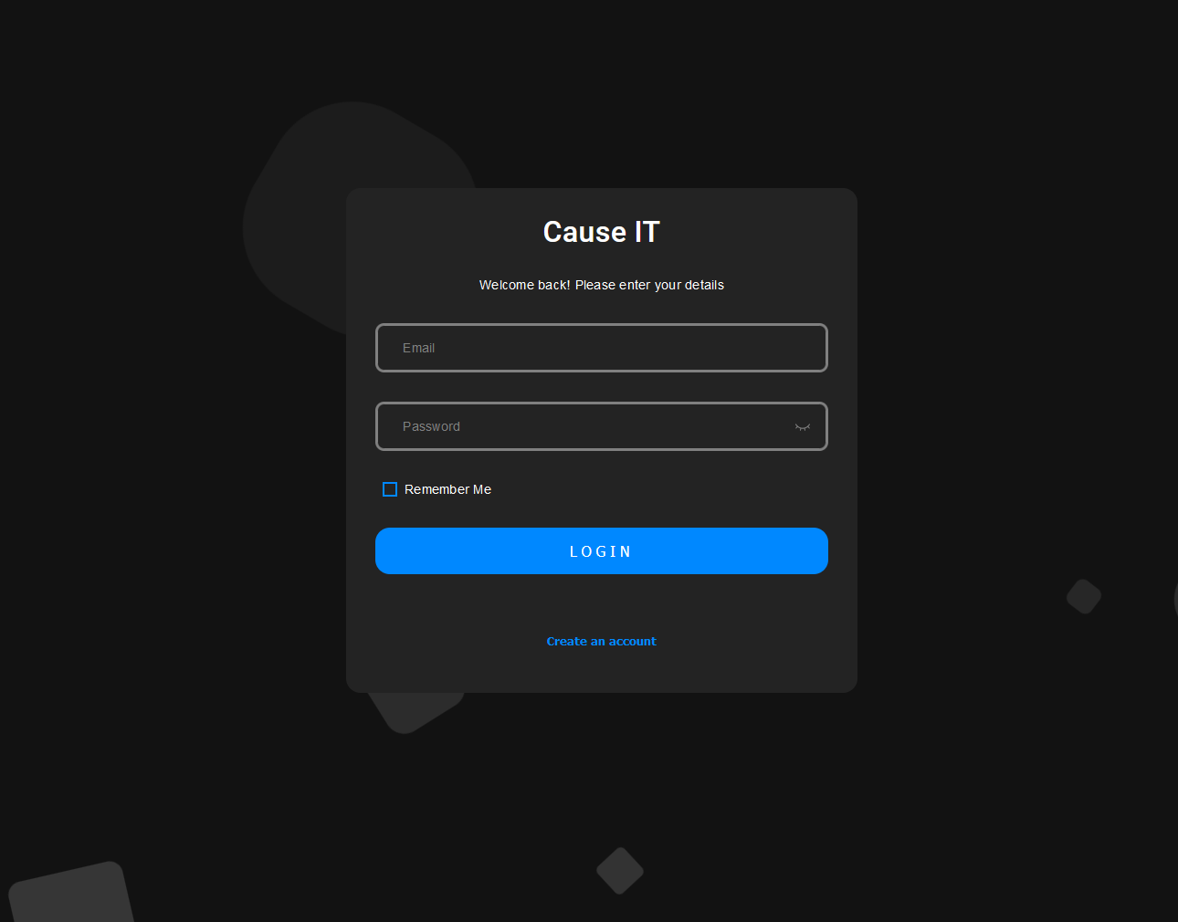
Demo

Slide 14
Vă mulțumesc!

